Slide 1
2+4=6
7-3=8
5+3=6
0-4=2
4<5
5=3
3+2-1=4

Slide 5
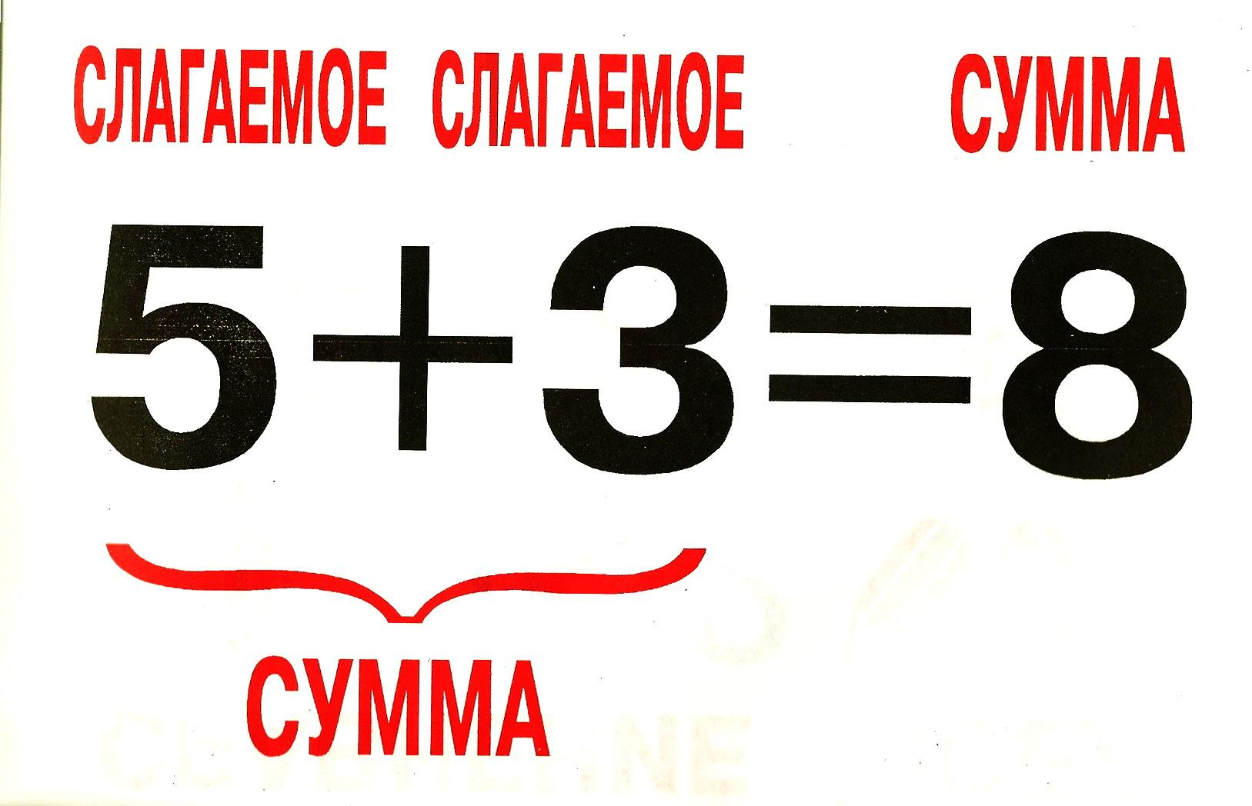

Slide 7
